Slide 1

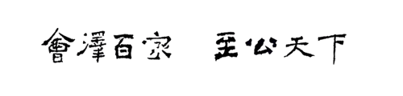
云南大学《 空间数据处理 》课程第一章
空间数据处理
罗 新
云南大学 地球科学学院
邮箱: xinluo_xin@ynu.edu.cn
地址：地球科学学院1327办公室

Slide 2
目录
一
课程简介
二
课程要求及考核

Slide 3
一、课程简介
1. 空间数据处理课程概述
空间数据：具有地理空间属性的数据。
空间数据处理：对空间数据进行采集、存储、管理、分析等的技术过程。
空间数据处理作用：出行导航规划、城市建设规划、国土资源调查…
Notes:
空间数据举例；

Slide 4
一、课程简介
1. 空间数据处理具体操作
8. 多波段遥感数据光谱指数计算、dem数据坡度、坡向计算；遥感影像分类。
9. 空间参考转换（高斯克里格投影、墨卡托投影）
10. 栅格插值
11. 数据类型转换。
12. 可视化
- 13. 制图(添加地图三要素)
gis软件安装
2. 数据获取
3. 数据读入
4. 矢量编辑
5. 栅格裁剪，拼接、大气校正
6. 栅格数据重采样
7. 矢量数据缓冲区分析、叠加分析
Notes:
1. 遥感gis课程。2. 地理数据读写；3. 地理数据可视化；4. 数据类型转换（矢量化、栅格化）；5. 空间参考转换；
6. 矢量数据编辑；7. 矢量数据叠加分析、缓冲区分析等。8. 遥感影像裁剪、拼接、采样等。9. 遥感影像信息提取（指数、机器学习）；

Slide 5
一、课程简介
2. 空间数据处理课程目标
通过对该门课程的学习，学生能够掌握空间数据基本概念，掌握空间数据处理及分析常用方法、以及掌握基于Python编程的空间数据处理及分析常规操作。
同时，通过该课程的学习。培养学生在学习和工作中具备利用所学知识解决实际问题能力以及团队协作的精神。

Slide 6
课程简介及考核
3. 开源GIS课程各章节内容
课程章节 | 课时 | 主要学习内容
1.空间数据简介 | 6 | 空间数据概念、类型以及获取，qgis软件基本操作
2. 介绍Python程序设计基础 | 8 | Python开发环境、程序设计基础、Python库调用
3. 空间数据读写与可视化 | 8 | 矢量数据读写与可视化、栅格数据读写与可视化、
4. 地理空间参考转换 | 6 | 地理空间参考概念、空间参考转换与可视化
5. 矢量数据处理与分析 | 12 | 遥感影像人工矢量化、矢量数据几何分析
6. 栅格数据处理与分析 | 12 | 栅格与矢量数据转换、遥感影像基本处理、信息提取
7. 空间数据处理与分析应用实践 | 11 | 小组协作、空间数据处理综合实践
Notes:
1. 不严格按照进度，根据大家学习情况调整。

Slide 7
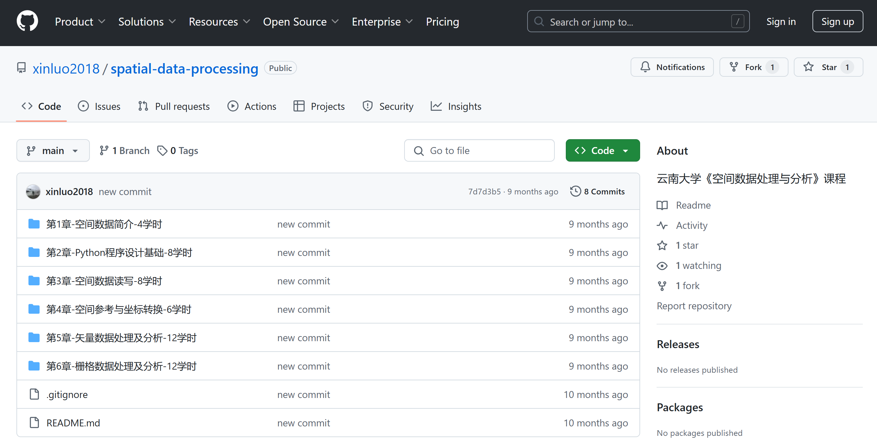
课程简介及考核
4、课程资料
课程资料已上传至Github开源托管平台
《 空间数据处理 》课程链接： https://github.com/xinluo2018/spatial-data-processing

Slide 8
课程简介及考核
5、教学方式
线下理论+实验课，课堂学习需携带电脑，并保持网络通畅。
6、考核方式及成绩
组成 | 占比 | 说明
课堂出勤 | 15% | 缺席需请假，除生病无法出勤外，尽量不请假。
课堂表现 （个人） | 15% | 根据课程学习情况进行综合评分
个人作业 （至少3次） | 45% | 六次作业中选做三次完成，每次作业总分15分，以技术报告形式提交作业。其中技术报告格式分为5分，内容分为10分。若提交作业超过三次，分数最高的三次作业计入最终成绩。
小组课程实践 （2次） | 25% | 1. 小组课后练习小作业，每小组完成一次（占比5%）； 2. 期末课程实践开发大作业，需提交课程论文和技术报告，分别占分值10分。根据小组成员表现个人可加/减1-3分。

Slide 9
云南大学《 空间数据处理 》课程第一章
空间数据基本概念
罗 新
云南大学 地球科学学院
邮箱: xinluo_xin@ynu.edu.cn
地址：地球科学学院1327办公室

Slide 10
目录
一
空间数据基本概念
二
空间数据类型

Slide 11
一、空间数据基本概念

Slide 12
二、空间数据基本概念
空间数据直观概念：带有空间位置信息的数据
空间数据是对空间事物的描述，（地理）空间数据实质上是指以地球表面空间位置为参考，用来描述空间实体的位置、形状、大小及其分布等多方面信息的数据。
空间数据是对现实世界空间特征和过程的抽象表达，用于描述现实世界的目标，记录空间对象位置、拓扑关系、几何特征和时间特征。

Slide 13
二、空间数据基本概念
空间数据与普通数据对比：
普通数据 | 空间数据
学生成绩单 | 附有学生籍贯的学生成绩单
文字 | 描述地理位置的文字
照片 | 带有拍摄地点的照片

Slide 14
二、空间数据基本概念
数据来源：空间数据来源广泛，包括传统测绘、卫星遥感、地面传感器网络等多种方式。
传统测绘和野外调查
遥感技术： 地球观测卫星、无人机航拍等。
地面传感网络：GPS/GNSS设备、气象站、车载传感器等。
社交媒体：微博微信等定位帖子。
开放数据平台：政府或科研机构、商业公司（高德）
…

Slide 15
二、空间数据基本概念
空间数据表达形式：空间数据是一种带有空间位置信息的数据，包含文字、图形、影像、声音等多种形式。常用数据类型主要为矢量数据和栅格数据。
（1）文字：某条微博内容为“西湖断桥人真多！”
（2）图形：云南大学的边界图形
（3）影像：卫星遥感影像
…

Slide 16
二、空间数据类型

Slide 17
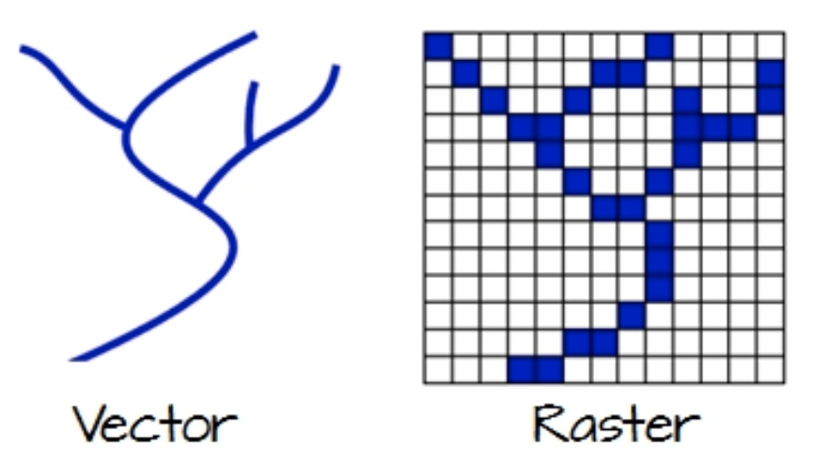
二、空间数据类型
空间数据类型是计算机数据库中用于存储和操作具有空间信息数据的一种特殊数据类型。空间数据范围十分广泛，数据保存方式多种多样，数据结构类型复杂。目前常用空间数据存储类型主要为矢量数据和栅格数据。
矢量数据类型和栅格数据类型下河流表示
Notes:
具体内容见第二节

Slide 18
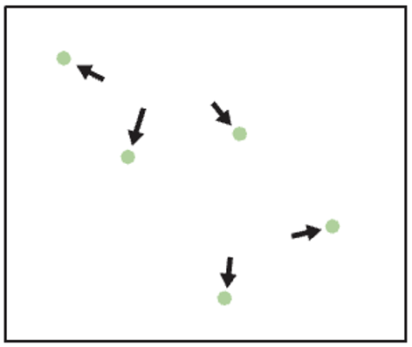
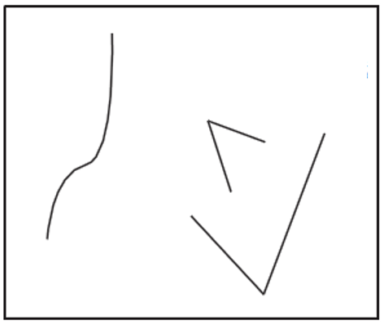
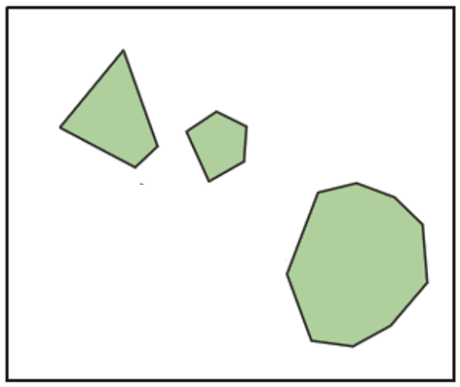
二、空间数据类型
矢量数据概念
矢量是具有一定大小和方向的量，数学上和物理上也叫向量。在地理信息领域中，矢量数据是代表地图图形的各离散点平面坐标（x，y）的有序集合，矢量数据结构是一种最常见的图形数据结构，主要用于表示地图图形元素几何数据之间及其与属性数据之间的相互关系。矢量数据常用格式包括Shapefile, GeoPackage, KML，以及GeoJSON等。
Notes:
矢量数据：点的有序集合，一个点构成点要素，多个点构成线要素，多个点且首尾闭合构成面要素。
矢量数据表示不同要素相互关系，如距离，位置。属性数据相互关系，如面要素面积大小、线要素长短关系。

Slide 19
二、空间数据类型
矢量数据概念
矢量数据三要素：点，线，面。
矢量数据的主要内容：几何对象(Geometry)+属性(attribute)。
矢量数据的表示与比例尺相关：比例尺越大，分辨率越高，内容越详细；
矢量数据主要用于空间分析和制图。
矢量数据常用的存储格式：Shapefile格式，GeoPackage格式、KML格式等。
Notes:
矢量数据复合类型：多点，多线，多面。qgis新建矢量要素演示。
矢量几何和属性：结合全国行政地图说明

Slide 20
二、空间数据类型
矢量数据特点
1. 精确性：矢量数据能够准确表示地理要素的几何形状和位置，适用于需要高精度的应用领域，如土地规划、管网设计；
2. 拓扑关系：矢量数据能够表达地理要素之间的拓扑关系，如相邻、相交等，有助于进行空间分析和网络分析；
3. 小数据量：相对于栅格数据，矢量数据通常具有较小的数据量，适用于存储大范围的地理信息。
Notes:
拓扑关系：描述空间对象之间不受几何变形影响的固有空间关系。即使几何对象被拉伸、旋转或缩放，其拓扑关系保持不变。如包含、邻接等。

Slide 21
二、空间数据类型
1、栅格数据概念
栅格数据：由按行和列（或格网）组成的像元（或像素）矩阵组成，其中的每个像元为一个信息存储单元。栅格常用于数字航空像片、卫星影像、数字图片或扫描地图数据的保存。
单波段
多波段

Slide 22
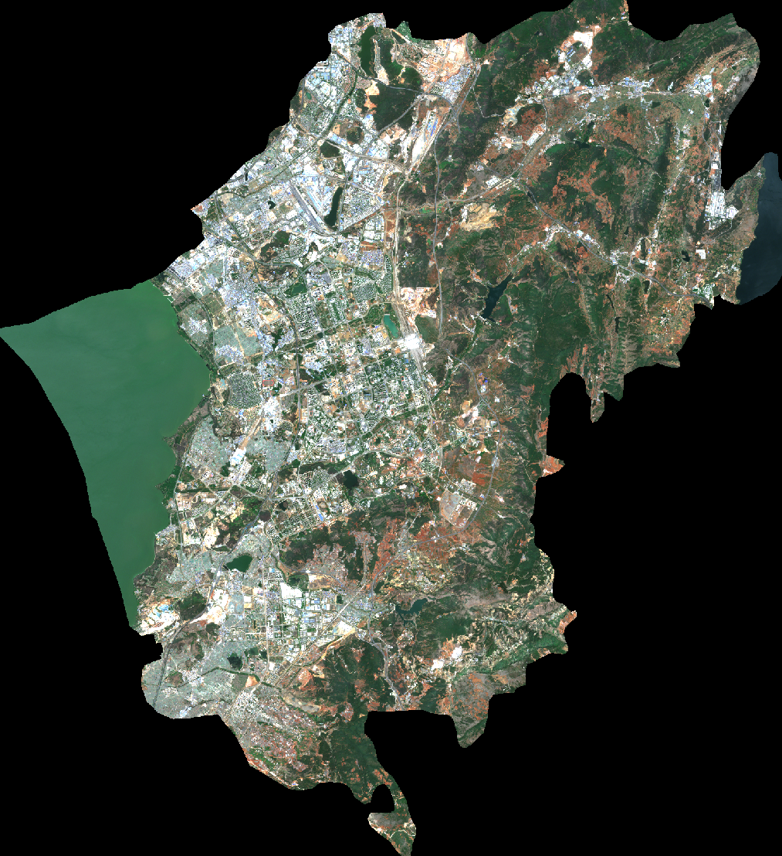

一、栅格数据读写
1、基本概念
栅格数据常用存储格式：TIFF，JPEG2000，Esri Grid等。
Notes:
利用qgis软件打开昆明市遥感影像说明。

Slide 23
二、空间数据类型
栅格数据特点
1. 连续性，栅格数据适合表示连续变化的地理现象，如高程、温度等，因为它可以在单元格之间插值；
2. 数据结构简单，数据以二维或三维数值矩阵存储，数据数据结构简单，易于处理和分析；
3. 信息量丰富，地表被规则排列的网格（像元）存储，每个网格记录了特定位置的属性信息。
Notes:
地表连续：地貌上，海洋-草地-沙漠，地形上，平原-丘陵-山地

Slide 24
二、空间数据类型
矢量数据与栅格数据适用性
场景 | 矢量数据适用性 | 栅格数据适用性
精确边界描述 | ✅ 高（如行政区划、道路网络） | ❌ 低（边界锯齿化）
连续表面建模 | ❌ 弱（需插值生成密度面） | ✅ 强（如高程、温度分布）
拓扑关系分析 | ✅ 强（邻接、包含等逻辑运算） | ❌ 弱（依赖邻近像元）
图像/光谱分析 | ❌ 不适用（无像素级信息） | ✅ 强（多波段遥感影像）
动态变化监测 | ✅ 需频繁更新几何（如地块变更） | ✅ 易对比多时相（如NDVI变化）
大规模空间覆盖 | ❌ 文件体积大（复杂几何） | ✅ 结构简单，适合大范围（如全球气象数据）

Slide 25
二、空间数据类型
矢量数据与栅格数据典型应用
城市坐标、POI（如加油站） | 土地覆盖分类图
降雨量分布 | 高程模型（DEM）
行政边界、建筑物轮廓 | 道路、河流、管线网络

Slide 26
二、空间数据类型
矢量数据与栅格数据典型应用
城市坐标、POI（如加油站） | 土地覆盖分类图
降雨量分布 | 高程模型（DEM）
行政边界、建筑物轮廓 | 道路、河流、管线网络
Notes:
两种数据类型也经常混合使用，以满足不同需求

Slide 27
二、开源桌面GIS软件软件简介
课后练习
下载安装qgis软件。

